Slide 1
Использование электронных образовательных (ЭОРов) ресурсов на уроках истории
МБОУ СОШ №33 г. Белгорода
Учитель Черепанова С.П.

Slide 2
Актуальность данной проблематики обусловлена новыми требованиями современного общества вступившего в зависимость от развития компьютерной техники и необходимости подготовки подрастающего поколения соответствующего современным запросам общества нового поколения.
Как следствие использование современных(компьютеризированных) методов наглядного обучения на уроках истории способствуют развитию памяти, мышления, воображения. Что принципиально необходимо в процессе изучения исторических процессов и явлений.

Slide 3
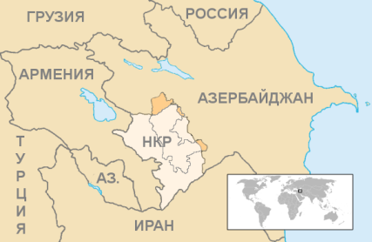
Электронные образовательные ресурсы(ЭОРы) – это в первую очередь наглядные учебные пособия: _Презентации (ПЕРСОНАЛИИ); _Использование интерактивных таблиц, карт, схем, диаграмм, кроссвордов; _Просмотр видеофильма или видеофрагмента; _Ознакомление с историческими источниками; _Компьютерное тестирование; _Дидактические игры; _Работа с Интернет-ресурсами, которые обладают активным психоэмоциональным воздействием. Данные методы позволяют дольше удерживать внимание школьников, что как известно является основополагающим фактором лучшего обучения.

Slide 4
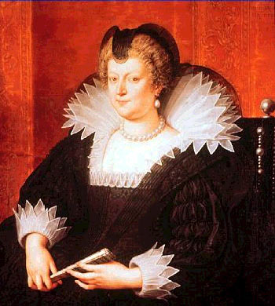
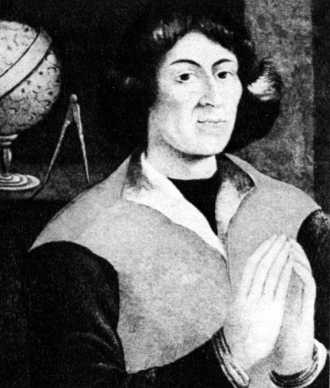
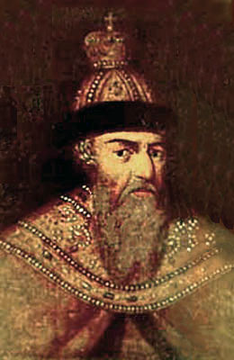
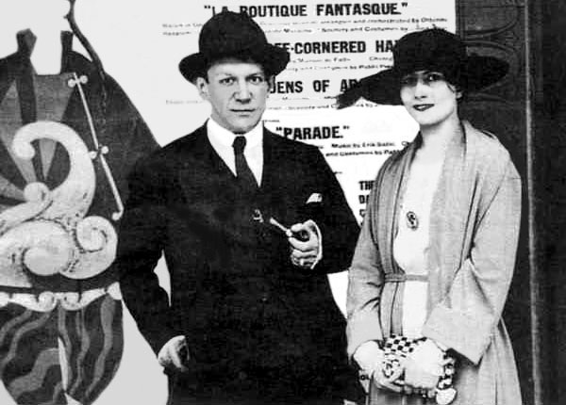
Эрнесто да Линч делла Серна (Че Гевара)
Мария Медичи

Slide 5
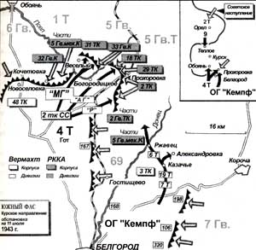
ПРИМЕР № 1 «ИНТЕРАКТИВНАЯ ТАБЛИЦА»,
заполняется онлайн на уроке с пом. учебника
Дата
Место
Противоборствующие стороны
Исход битвы
Значение победы

Slide 6
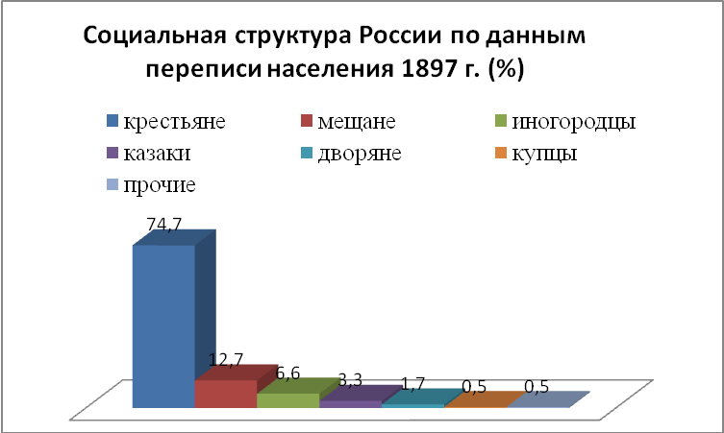
ПРИМЕР №2 «АНАЛИЗ ДИАГРАММЫ» Проанализируйте диаграмму и ответьте на вопросы:
Какой принцип использовался при определении социальной структуры российского общества?

Slide 7
Контрольно измерительные материалы ЭОРов
Компьютерное тестирование для индивидуального опроса или опроса всего класса. На мой взгляд, этот прием позволяет осуществлять контроль объемного блока пройденного материала.
«1С: Образование», разработанный по заказу Министерства образования РФ;
издание «История. 10-11 классы. Подготовка к ЕГЭ»;
«Повторение и контроль знаний по истории на уроках и внеклассных мероприятиях» (издательство «Глобус»);
«История: редактор тестов; тематические тесты» (издательство «Учитель»);
серия медиауроков «Виртуальной школы Кирилла и Мефодия»;
комплект мультимедийных уроков и электронных дидактических материалов для 5-8 классов по всеобщей истории «1С и Кодис и Медиа»;
мультимедийное приложение к учебнику А.А.Данилова и Л.Г.Косулиной «История России. XX в.» («Клио Софт») и т.д.

Slide 9
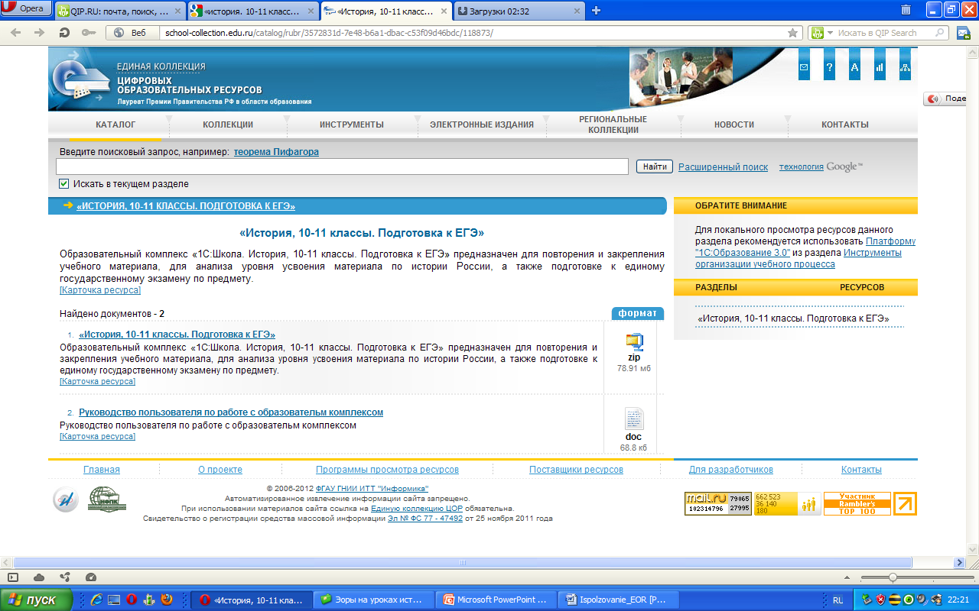

Slide 11
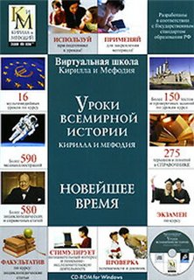
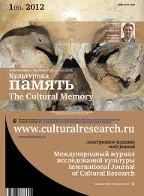
СОФТ на компьютер
История. 7-8 кл. Редактор тестов. Компакт-диск для компьютера: Тематические тесты, 2011 г
Уроки всемирной истории Кирилла и Мефодия. Новейшее время, 2012 г
Интернет-ресурсами позволит получить навыки самостоятельного поиска, анализа и систематизации исторической информации, содержащейся в различных источниках.

Slide 12
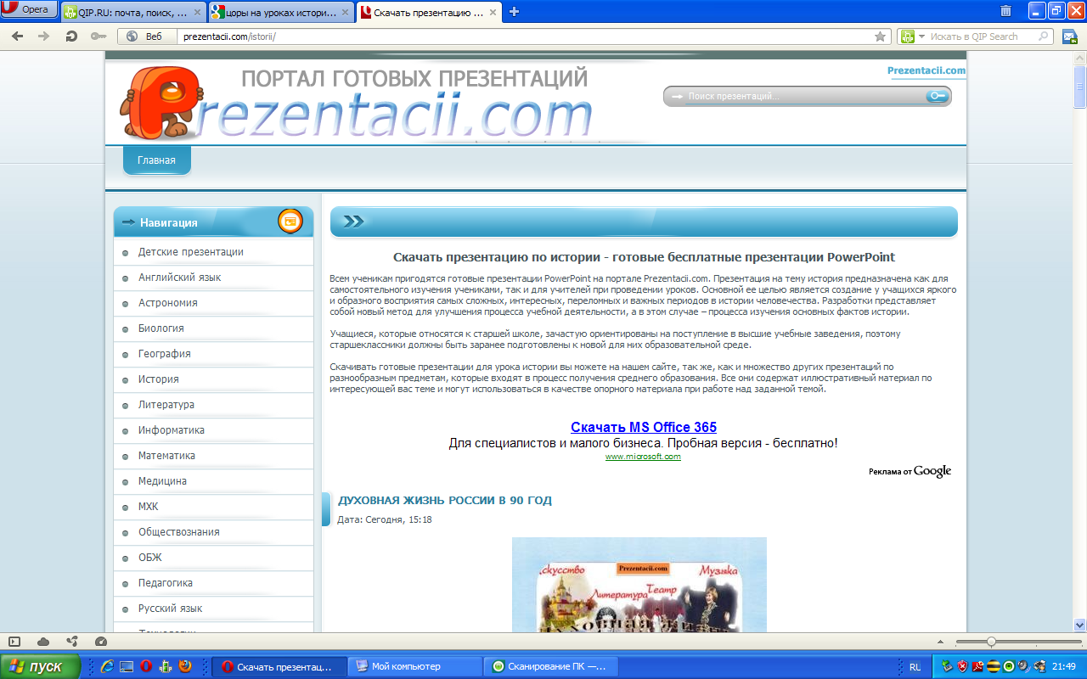

Slide 13
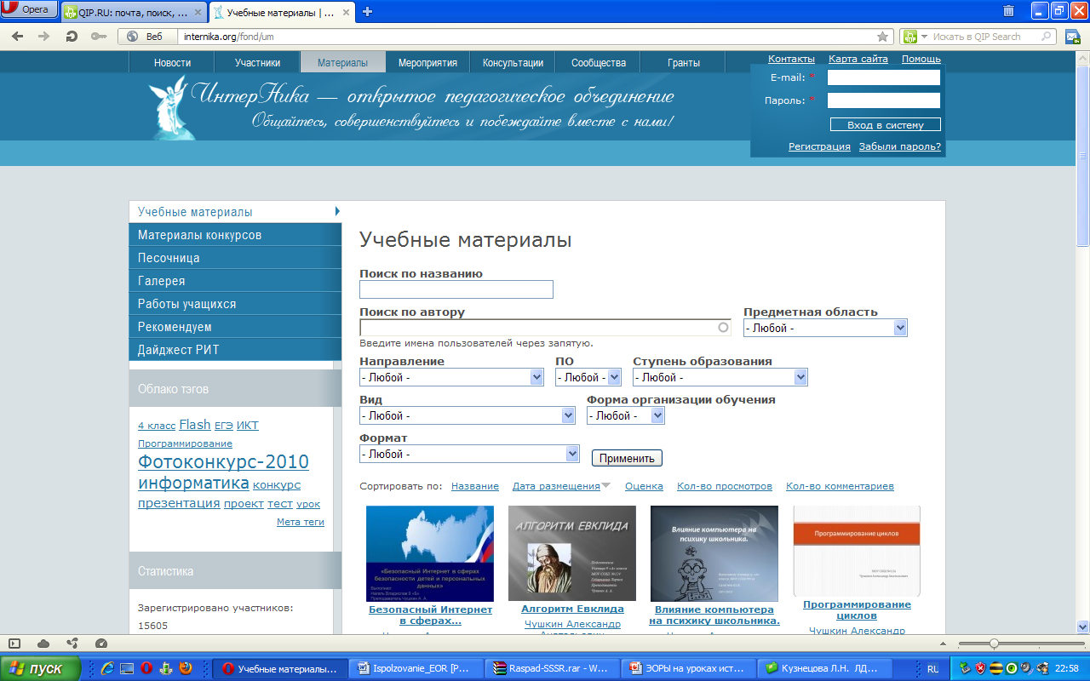

Slide 15
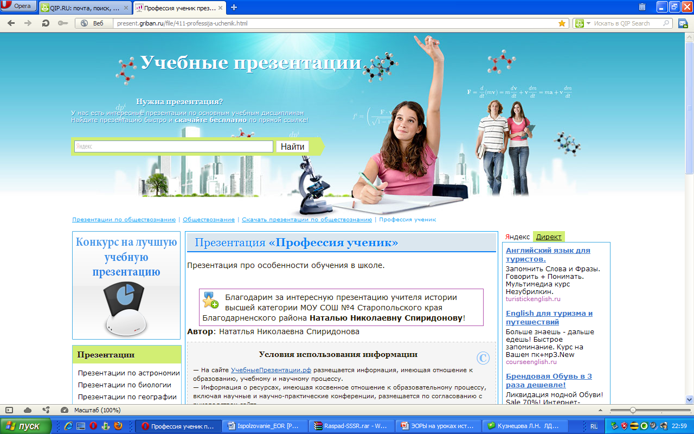

Slide 16
Адреса интернет ресурсов:
http://eorhelp.ru/
http://school-collection.edu.ru
http://edu.1c.ru/
http://www.uchportal.ru/load/54
http://www.openclass.ru/wiki-pages/74403

Slide 17
Электронные образовательные ресурсы, используемые в учебно-воспитательном процессе по предмету История
"История Древнего мира". Интерактивное наглядное пособие. 5 класс. Издательство «Дрофа»
"История Средних веков". Интерактивное наглядное пособие. 6 класс. Издательство «Дрофа»
"История Нового времени. Часть 1". Интерактивное наглядное пособие. 7 класс. Издательство «Дрофа»
"Всеобщая история. История Древнего мира". ООО «Кордис и Медиа»
"Всеобщая история. История средних веков". Издательство «Просвещение»
"История России IX-XVI вв.". Издательство «Дрофа»
"История России XVII-XVIII вв.". Издательство «Дрофа»
"История России XIX век". Издательство «Дрофа»
"Энциклопедия истории России (862-1917 гг.)". «Новый диск»
"История России. Часть 1 (1900-1918 гг.)". «КЛИО СОФТ»
"История России. Часть 2 (1918-1941 гг.)". «КЛИО СОФТ»
"История России. Часть 3 (1941-1964 гг.)". «КЛИО СОФТ»
"Государственная символика России"
"Экономика и право". Издательство «Дрофа»
"Обществознание (практикум)". «Новый диск»

Slide 18
СПАСИБО ЗА ВНИМАНИЕ ☺!

